Slide 1


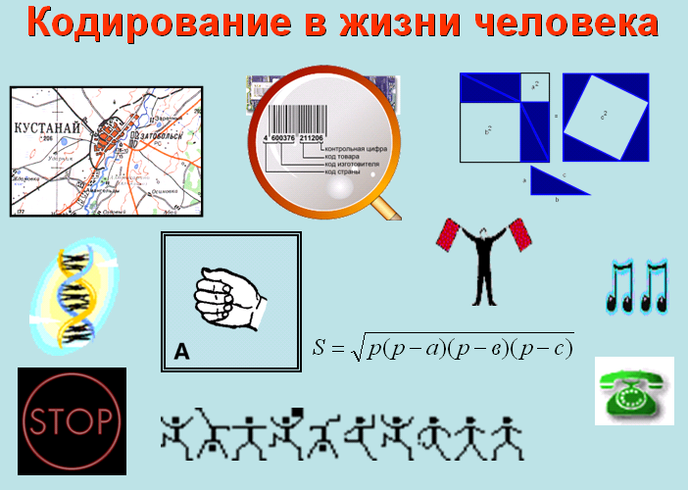
Обработка информации
Повторение
Изучение
Закрепление
Кроссворд
Ребусы
Источники
Автор: Рассказова Ирина Николаевна, учитель информатики
МБОУ «СОШ № 16 с УИОП»

Slide 2
Обработка информации
Повторение
Изучение
Закрепление
«Единицы измерения информации»
Задание №1. Выполните перевод единиц измерения информации
(правильный ответ: щелчок по знаку вопроса )
Основная единица:
1 бит – один разряд двоичного кода
Производные единицы:
5120 байт =
5
Кбайт
?
Байт = 8 бит
Килобайт = 1024 байт
Мегабайт = 1024 Кбайт
Гигабайт = 1024 Мбайт
Терабайт = 1024 Гбайт
10 Гбайт =
10240
Мбайт
?
64 бита =
8
байт
?
16 байт =
бит
128
?
Главная формула информатики:
Задание №2. Выполните вычисление степени двойки
(правильный ответ: щелчок по заданию)
2^{i} = N
i-разрядность ячейки памяти(в битах),
N-количество целых положительных чисел, которые можно записать в эту ячейку
2⁵
32
2⁶
64
2⁴
16
2⁸
256
2⁰
1
2⁹
512
Свойства степеней:
a^{n} ·a^{m}= a^{n+m},
2³
8
2⁷
128
2²
4
a⁰ =1 (a≠0),
(a^{n )m=}a^{n·m}.
a¹ = a,
a^{n} :a^{m}= a^{n-m},
2¹
2
2¹⁰
1024
2¹¹
2048

Slide 3




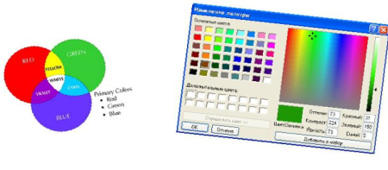
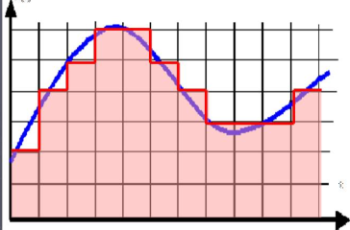
Обработка информации
Повторение
Изучение
Закрепление
С текстовой и графической информацией ЭВМ стали работать с третьего поколения (1970 год), а со звуком начали работу лишь машины четвертого поколения (1980 год).
Представьте систему основных понятий в виде таблицы,
заполните недостающие данные
Дискретные модели данных
Текст | Графика: дискретность |  | Звук: дискретность
Таблицы кодировки | изображения | цвета | измерения звукового сигнала
8-разрядные: 16- разрядные: | Пиксель – Растр – | Модели цвета: | Период измерений (т) – Частота дискретизации (Н) –
2^{i} = N Ι=i·K i - N - K - Ι - | 2^{i} = N Ι=i·K i - N - K - Ι - |  | 2^{i} = N Ι=i·H·t i - Ι - N - t - H -
Кодирование графики
Кодирование звука
Notes:
http://gazaryan.com/images/stories/book-blue.png – картинка книги

Slide 4


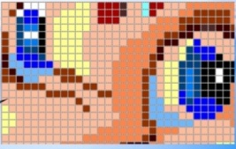
Обработка информации
Повторение
Изучение
Закрепление
Задание 1: умение определять скорость передачи информации при заданной пропускной способности канала, объем памяти, необходимый для хранения графической и звуковой информации
Уровень сложности: базовый
Время выполнения: 5 минут
Пример 1: кодирование звуковой информации
Музыкальный фрагмент был записан в формате моно, оцифрован и сохранён в виде файла без использования сжатия данных. Размер полученного файла – 24 Мбайт. Затем тот же музыкальный фрагмент был записан повторно в формате стерео (двухканальная запись) и оцифрован с разрешением в 4 раза выше и частотой дискретизации в 1,5 раза меньше, чем в первый раз. Сжатие данных не производилось. Укажите размер файла в Мбайт, полученного при повторной записи. В ответ запишите только целое число, единицу измерения писать не нужно.
Разбор задания
Дополнительное задание:
РЕШИТЕ ЗАДАЧИ
Пример 2: кодирование графической информации
Автоматическая фотокамера производит растровые изображения размером 640х480 пикселей. При этом объём файла с изображением не может превышать 320 Кбайт, упаковка данных не производится. Какое максимальное количество цветов можно использовать в палитре.
Самопроверка
Итог урока
Разбор задания
Используемые источники
Notes:
http://www.circuitstoday.com/wp-content/uploads/2012/12/audio.jpg - рисунок значка звука

Slide 5

Обработка информации
Основные понятия
Дискретные модели данных
Текст | Графика |  | Звук
Таблицы кодировки | Дискретность изображения | Дискретность цвета | Дискретность измерения звукового сигнала
8-разрядные: КОΙ8, Windows-1251 16- разрядные: Unicode | Пиксель – точка изображения Растр – сетка пикселей | Модели цвета: RGB – излучаемый свет, CMYC – отражаемый свет | Промежуток времени между двумя измерениями – период измерений (т) с., обратная величина 1/т(герц) – частота дискретизации
2^{i} = N Ι=i·K i - бит на 1 символ, N - мощность алфавита, K - количество символов в тексте, Ι - объем текстового файла. | 2^{i} = N Ι=i·K i - глубина кодирования (количество бит на 1 пиксель), N - количество цветов в палитре, K - количество пикселей, Ι - объем графического файла. |  | 2^{i} = N Ι=i·H·t i - разрядность дискретизации, N - количество уровней измерения звука , t - время записи файла, H - частота дискретизации, - объём звукового файла, Ι=i·H·t – моно запись, Ι=i·H·t ·2 – стерео запись, Ι=i·H·t·4 – квадро запись.

Slide 6
Обработка информации
Самопроверка
Вопрос 1.За наименьшую единицу измерения информации принят...
A. 1 файл
B. 1 бит
C. 1 байт
D. 1 Кбайт
Вопрос 2. Чему равен 1 байт?
A. 10 бит
B. 10 Кбайт
C. 8 бит
D. 8 точек
Вопрос 3.Растровый графический файл содержит черно-белое изображение (без градаций серого) размером 100 х 100 точек. Каков информационный объем этого файла?
A. 10 000 бит
B. 1 024 байта
C. 10 Кбайт
D. 1 000 бит
Вопрос 4.Наибольший информационный объем будет иметь файл, содержащий...
A. 1 страницу текста
B. черно-белый рисунок 100 Х 100 пикселей
C. аудиозапись длительностью 1 мин.
D. видеоклип длительностью 1 мин.
Вопрос 5. Назовите формы представления графической информации.
A. Аналоговая и дискретная
B. Векторная и аналоговая
C. Дискретная и векторная
Вопрос 6. Наименьшим элементом поверхности экрана, для которого могут быть заданы адрес, цвет и интенсивность, является:
A. точка
B. дюйм
C. пиксель
D. сантиметр
E. растр
Вопрос 7. Пиксель на экране монитора представляет собой:
A. минимальный участок изображения, которому независимым образом можно задать цвет
B. двоичный код графической информации
C. электронный луч
D. совокупность 16 зерен люминофора
Вопрос 8. Для хранения 256-цветного изображения на кодирование одного пикселя выделяется:
A. 2 байта
B. 4 бит
C. 8 бит
D. 4 байта
E. 1 Кбайт
F. 1 байт
Вопрос 9.Растровый графический файл содержит черно-белое изображение с 16-ю градациями серого цвета размером 10 х 10 пикселей. Каков информационный объем этого файла?
A. 100 бит
B. 400 бит
C. 800 бит
D. 400 байт
E. 100 байт
Вопрос 10.Количество цветов в палитре (N) и количество информации, необходимое для кодирования каждой точки (I), связаны между собой и могут быть вычислены по формуле:
A. N=2^i
B. N=2*i
C. I=N*2
D. 2=N^i
E. I=N^2

Slide 7
Обработка информации
Самопроверка
Вопрос 1.За наименьшую единицу измерения информации принят...
A. 1 файл
B. 1 бит
C. 1 байт
D. 1 Кбайт
Вопрос 2. Чему равен 1 байт?
A. 10 бит
B. 10 Кбайт
C. 8 бит
D. 8 точек
Вопрос 3.Растровый графический файл содержит черно-белое изображение (без градаций серого) размером 100 х 100 точек. Каков информационный объем этого файла?
A. 10 000 бит
B. 1 024 байта
C. 10 Кбайт
D. 1 000 бит
Вопрос 4.Наибольший информационный объем будет иметь файл, содержащий...
A. 1 страницу текста
B. черно-белый рисунок 100 Х 100 пикселей
C. аудиозапись длительностью 1 мин.
D. видеоклип длительностью 1 мин.
Вопрос 5. Назовите формы представления графической информации.
A. Аналоговая и дискретная
B. Векторная и аналоговая
C. Дискретная и векторная
Вопрос 6. Наименьшим элементом поверхности экрана, для которого могут быть заданы адрес, цвет и интенсивность, является:
A. точка
B. дюйм
C. пиксель
D. сантиметр
E. растр
Вопрос 7. Пиксель на экране монитора представляет собой:
A. минимальный участок изображения, которому независимым образом можно задать цвет
B. двоичный код графической информации
C. электронный луч
D. совокупность 16 зерен люминофора
Вопрос 8. Для хранения 256-цветного изображения на кодирование одного пикселя выделяется:
A. 2 байта
B. 4 бит
C. 8 бит
D. 4 байта
E. 1 Кбайт
F. 1 байт
Вопрос 9.Растровый графический файл содержит черно-белое изображение с 16-ю градациями серого цвета размером 10 х 10 пикселей. Каков информационный объем этого файла?
A. 100 бит
B. 400 бит
C. 800 бит
D. 400 байт
E. 100 байт
Вопрос 10.Количество цветов в палитре (N) и количество информации, необходимое для кодирования каждой точки (I), связаны между собой и могут быть вычислены по формуле:
A. N=2^i
B. N=2*i
C. I=N*2
D. 2=N^i
E. I=N^2

Slide 8
Кодирование графической информации
Автоматическая фотокамера производит растровые изображения размером 640х480 пикселей. При этом объём файла с изображением не может превышать 320 Кбайт, упаковка данных не производится. Какое максимальное количество цветов можно использовать в палитре.
Рекомендации: для рациональных вычислений по возможности представляйте числа в виде степени двойки.
Дано:
К=640х480 п.
Ι≤320Кб
Найти:
N-?
Решение:
Ι=i·K, i=Ι/K, представим единицы измерения информации в битах.
320·1024·8
2⁵·10·2¹⁰·2³
2¹⁸·10
i =
=
=
≈8,5
640·480
2⁶·10·2⁴·3·10
2¹⁰·10·3·10
i ≤ 8,5 (бит).
N=2^{i}, N=2⁸=256 (цветов).
Ответ: 256

Slide 9
Кодирование звуковой информации
Музыкальный фрагмент был записан в формате моно, оцифрован и сохранён в виде файла без использования сжатия данных. Размер полученного файла – 24 Мбайт. Затем тот же музыкальный фрагмент был записан повторно в формате стерео (двухканальная запись) и оцифрован с разрешением в 4 раза выше и частотой дискретизации в 1,5 раза меньше, чем в первый раз. Сжатие данных не производилось. Укажите размер файла в Мбайт, полученного при повторной записи. В ответ запишите только целое число, единицу измерения писать не нужно.
Рекомендации: для рациональных вычислений по возможности представляйте числа в виде степени двойки.
Дано:
Ι₁=24Мбайт
H₂= H₁/1,5
i₂= i₁·4
Найти:
Ι₂ (МБайт) ?
Решение:
Ι₁=i·H·t, Ι₁=24 Мбайт,
Ι₂=i·H·t·2 (так как, второй фрагмент записан в формате стерео (двухканальная запись), то исходная формула умножается на 2.
Ι₂=(24·2·4)/1,5=
=2³·3·2·2²· =2⁷=128 (Мбайт)
Ответ: 128

Slide 10
Решение задач
Уровень: базовый
Время: 5 минут
(на 1 задачу)
Задача №1. Для хранения произвольного растрового изображения размером 1024х1024 пикселей отведено 512 Кбайт памяти, при этом для каждого пикселя хранится двоичное число – код цвета этого пикселя. Для каждого пикселя для хранения кода выделено одинаковое количество бит. Сжатие данных не производится. Какое максимальное количество цветов можно использовать в изображении.
Ответ:
16
Задача №2. Производилась двухканальная (стерео) звукозапись с частотой дискретизации 64 кГц и 24-битным разрешением. В результате был получен файл размером 120 Мбайт, сжатие данных не производилось. Определите приблизительно сколько времени (в минутах) производилась запись. В качестве ответа укажите ближайшее к времени записи целое число, кратное 5.
Ответ:
5
Задача №3. Музыкальный фрагмент был оцифрован и записан в виде файла без использования сжатия данных. Получившийся файл был передан в город А по каналу связи за 20 секунд. Затем тот же музыкальный фрагмент был оцифрован повторно с разрешением в 3 раза выше и частотой дискретизации в 2 раза меньше, чем в прошлый раз. Сжатие данных не производилось. Полученный файл был передан в город Б. Пропускная способность канала связи с городом Б в 2 раза выше, чем канала связи с городом А. Сколько секунд длилась передача файла в город Б? Ответ запишите как целое число, единицу измерения писать не нужно.
15
Ответ:

Slide 11

Кодирование текстовой информации
Текстовая информация дискретна - состоит из отдельных знаков. За каждым символом текста закрепляется определённый двоичный код, длина которого фиксирована.
Таблица, в которой всем символам компьютерного алфавита поставлены в соответствие порядковые номера (коды), называется таблицей кодировки.
Примеры таблиц кодировки:
ASCII – американский стандартный код для информационного обмена (1963 год: 7-разрядный двоичный код, 2⁷=128 символов содержит таблица);
Расширение кода ASCII (включающее национальные алфавиты:
8-разрядный код, 2⁸=256 символов содержит таблица);
Unicode – международный стандарт символьного кодирования
(1991 год: 16-разрядный код, 2¹⁶=65536 символов содержит таблица);
KOI8 – кодировка кириллицы (для операционной системы Unix, 8-разрядная);
Windows-1251 – кодировка кириллицы (для операционной системы Windows, 8-разрядная).
«Проверьте себя»
Notes:
http://chinotaxaccountability.com/wp-content/uploads/2012/11/spencer-faq.jpg – знак вопроса

Slide 12


Кодирование текстовой информации
Задание 1. Вычислить информационный объём сообщения, содержащего слово КОДИРОВАНИЕ (в байтах):
а) в 16-битной кодировке; б) в 8-битной кодировке.
11 · 2 = 22 (байта)
11 · 1 = 11 (байт)
Ответ:
Ответ:
Задание 2. Во сколько раз увеличится информационный объём страницы текста при его преобразовании из кодировки Windows-1251 (таблица кодировки содержит 256 символов) в кодировку Unicode (таблица кодировки содержит 65536 символов)?
Ответ: в 2 раза
Ответ:

Slide 13
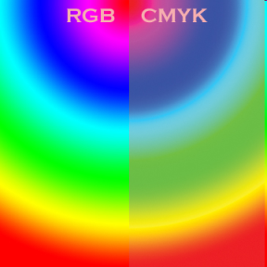
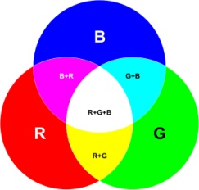


Кодирование графической информации
Изображение на экране монитора дискретно, оно состоит из отдельных точек – пикселей.
Пиксель – минимальный участок изображения, цвет которого можно задать независимым образом.
Растр – прямоугольная матрица (сетка) пикселей на экране компьютера.
Цветовые модели
2^{i} = N, Ι=i·K
i - глубина кодирования (количество бит для кодирования цвета 1 пикселя),
N - количество цветов в палитре,
K - количество пикселей в рисунке,
Ι - объем графического файла.
RGB
Red - красный
Green - зелёный
Blue – синий
(излучаемый свет)
CMYK
Cyan - голубой
Magenta – пурпурный
Yellow - желтый
blacK – черный
(отражаемый свет)
«Проверьте себя»
Notes:
http://pechatnick.com/images/publications/7/4/4/normal_53a980d2408f1.jpg - палитра CMYK
http://lednik-samara.ucoz.ru/RGB_WHEEL.jpg – палитра RGB

Slide 14


Кодирование графической информации
Задание 1. Сколько цветов в палитре, если на кодирование цвета 1 пикселя отводится 5 бит?
Ответ: 32 цвета
Ответ:
Задание 2. Определить глубину кодирования цвета, если в используемой палитре 2 цвета?
Ответ:
Ответ: 1 бит

Slide 15
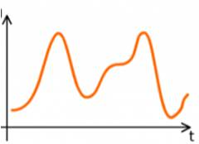
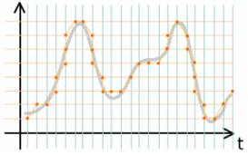
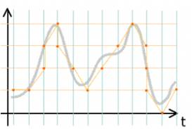

Кодирование звуковой информации
Пример аналогового сигнала
Кодирование сигнала в цифровой вид
По оси у : интенсивность (уровень) звукового сигнала
По оси х: t - время
ДИСКРЕТИЗАЦИЯ
ДИСКРЕТИЗАЦИЯ
(высокое качество)
(низкое качество)
Звуковая карта производит с определённой частотой измерения уровня звукового сигнала - оцифровку звука.
Промежуток времени между двумя измерениями называется периодом измерений – т (cекунд).
Обратная величина называется частотой дискретизации (H) - 1/т (герц), i - разрядность (разрешение) дискретизации, t (секунд) - время записи файла.
Чем выше частота измерений, тем выше качество цифрового звука.
Моно – одноканальная запись, стерео – двухканальная, квадро – четырехканальная запись.
«Проверьте себя»
Notes:
http://www.inf1.info/sites/default/files/images/sound.preview.png - график кодирования

Slide 16

Кодирование звуковой информации
Вопросы на засыпку
Знаете ли вы?
Задание 1. 1 кГц = 1000 Гц. Хорошее качество дискретизации получается при частотах дискретизации 44,1 кГц и выше. Частота дискретизации, равная 48 кГц, означает, что за одну секунду проводилось 48000 измерений громкости звука.
?
?
?
Задание 2. Человек слышит звуковые колебания приблизительно в диапазоне частот от 20 Гц до 20 КГц. Звук с частотами выше этого диапазона называется ультразвуком, звук с частотой меньшей 20 Гц называется инфразвуком.
?
?

Slide 17
Итоги урока
В каком году компьютеры начали работать с текстом, графикой, звуком?
Дайте определение таблицы кодировки?
Какие таблицы кодировки текстовой информации вам известны?
На чём основывается дискретное представление изображения?
Что представляет собой модель цвета RGB?
Какое устройство в компьютере производит оцифровку звукового сигнала?

Slide 18
Список литературы:
  Босова Л.Л.,Информатика. Базовый уровень: учебник для 7 класса / Л.Л.Босова. – М.: БИНОМ. Лаборатория знаний, 2016.
  Босова Л.Л.,Информатика. Базовый уровень: учебник для 10 класса / Л.Л.Босова. – М.: БИНОМ. Лаборатория знаний, 2018.
  Соколова, О. Л. Универсальные поурочные разработки по информатике. 10 класс / О. Л. Соколова. – М.: ВАКО, 2013. – 411 с.
  Федеральный институт педагогических измерений [Электронный ресурс]. – Режим доступа: http://www.fipi.ru/ege-i-gve-11/demoversii-specifikacii-kodifikatory .
  Рябко Б.Я., Фионов А.Н. Эффективный метод адаптивного арифметического кодирования для источников с большими алфавитами // Проблемы передачи информации. - 2009. - Т.35, Вып. - С.95 - 108.
  Семенюк В.В. Экономное кодирование дискретной информации. - СПб.: СПбГИТМО (ТУ), 2001
  Дмитриев В.И. Прикладная теория информации. М.: Высшая школа, 2009.
  Нефедов В.Н., Осипова В.А. Курс дискретной математики. М.: МАИ, 2002.
  Колесник В.Д., Полтырев Г.Ш. Курс теории информации. М.: Наука, 2016

Slide 19
9
Кроссворд
ф
3
10
2
1. Очень широкое понятие, имеющее множество трактовок.
р
к
2.Переход от одной формы представления информации к другой , более удобной для восприятия
ш
о
а
5
к
о
м
п
ь
ю
т
е
р
5.Универсальное электронное программно управляемое устройство для работы с информацией.
р
б
г
д
1
и
н
ф
о
р
м
а
ц
и
я
9.Произвольное количество следующих один за другим символов текста.
ф
н
е
р
6.Последовательность команд , которые необходимо выполнить над данными для решения поставленной задачи.
10.Выполненные в едином стиле изображения символов , используемых для письма.
т
я
н
о
8
2.Вид информации, с помощью которой мы воспринимаем запахи
4.Конечный набор отличных друг от друга символов, используемых для представления информации
т
т
в
в
4
8.Передаёт изображение на монитор и производит часть вычислений по подготовке изображения для монитора.
е
а
л
ф
а
в
и
т
л
н
д
7.Центральное устройство компьютера
7
ь
и
е
п
н
е
о
6
п
р
о
г
р
а
м
м
а
к
о
я
а
ц
р
е
т
с
а
с
о
р
Нажать на цифру для появления вопроса, повторное нажатие на цифру-ответ

Slide 20

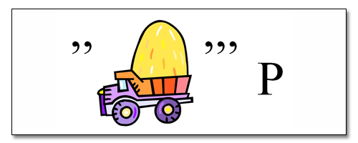


Ребусы:
Пиксель
Узор
Фрагмент
Графика

Slide 21
Ребусы:
Пиксель
Узор
Фрагмент
Графика

Slide 22
Ребусы:
Пиксель
Узор
Фрагмент
Графика

Slide 23
Ребусы:
Пиксель
Узор
Фрагмент
Графика

Slide 24
Ребусы:
Пиксель
Узор
Фрагмент
Графика

